Slide 1
Поняття про здібності

Slide 2
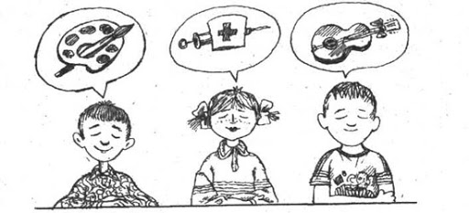
Здібності
Здібності - це індивідуально-психологічні особливості, які є суб'єктивними умовами успішного виконання певного різновиду діяльності. Здібності не зводяться до наявності в індивіда знань, умінь, навичок. Вони проявляються у швидкості, глибині та міцності оволодівання засобами і прийомами діяльності.

Slide 3
РІВЕНЬ РОЗВИТКУ ЗДІБНОСТЕЙ ЗАЛЕЖИТЬ ВІД:
1) якостей знань і умінь, від міри їхнього об'єднання в єдине ціле;
2) природних задатків людини, якості природних нервових механізмів елементарної психічної діяльності;
3) більшої чи меншої "тренованості" самих мозкових структур, які беруть участь у здійсненні пізнавальних і психомоторних процесів.

Slide 4
ВИДИ ЗДІБНОСТеЙ:
Загальні
Спеціальні
Загальними називають здібності людини, що тією чи іншою мірою виявляються у всіх видах її діяльності. Загальні здібності забезпечують відносну легкість і продуктивність у засвоєнні знань та виконанні різних видів діяльності.
Спеціальні здібності визначено тими об'єктивними вимогами, які ставить перед людиною певна галузь виробництва, культури, мис­тецтва тощо. Кожна спеціальна здібність є синтезом певних властивостей особистості, що формують її готовність до активної та продуктивної діяль­ності. Здібності не тільки виявляються, а й формуються в діяльності.

Slide 5
Здібності:
Індивідуальні особливості,за якими люди відрізняються між собою.
Це не всі особливості,а лише ті,які мають відношення до успішного виконання діяльності.
Не зводиться до знань, умінь і навичок,які вже вироблені в людини.

Slide 6
ЗАДАТКИ
Задатки — це потенційні можливості, що виявляються в діяльності, яка не може існувати без них. Кожна здібність становить складну синтетичну якість людини, в якій поєднуються окремі психічні властивості: чутливість, спостережливість, особливості пам'яті, уяви, мислення і т. д

Slide 7
На основі розвитку конкретних психічних процесів виокремлюють:
сенсомоторні,
Перцептивні,
Мнемічні,
Імажинативні,
мислительні,
комунікативні здібності;

Slide 8
На основі тієї чи іншої предметної галузі
наукові (математичні, лінгвістичні, гуманітарні),
творчі (музичні, літературні, художні),
інженерні тощо.

Slide 9
Пізнавальні здібності поділяють на здібності до:
набуття знань (навчальність);
перетворення знань (креативність);
застосування знань (інтелект).

